Slide 1
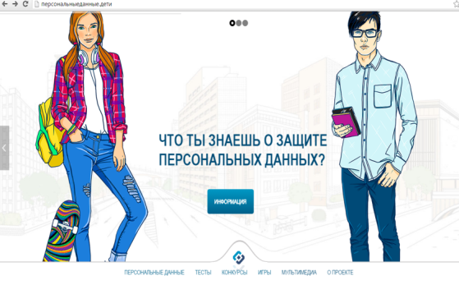
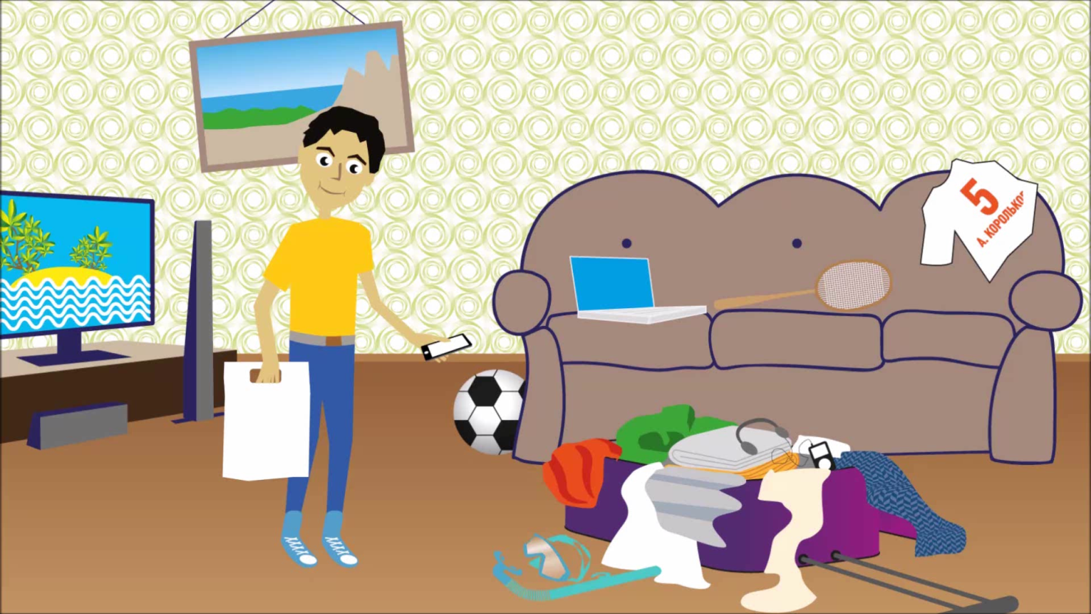
НЕДЕЛЯ БЕЗОПАСНОГО ПОВЕДЕНИЯ В СЕТИ ИНТЕРНЕТ
с 3 по 9 апреля 2017 года
ШКОЛЬНИКИ
И ИХ РОДИТЕЛИ
ВОЖАТЫЕ
ПРЕПОДАВАТЕЛИ
ВОЛОНТЕРЫ
государственные
гражданские
СЛУЖАЩИЕ
НАСЕЛЕНИЕ
сайт
ПЕРСОНАЛЬНЫЕДАННЫЕ.ДЕТИ
МУЛЬТРОЛИКИ
Учебно-методическое
пособие

Slide 2
Урок № 9 ЧТО МОЙ СМАРТФОН ЗНАЕТ ОБО МНЕ?
Задача: помочь учащимся осознать, какие персональные данные хранятся на их смартфоне.
Необходимые материалы: небольшой мячик.
Ведущий предлагает учащимся сыграть в следующую игру.

Slide 3
ЧТО МОЙ СМАРТФОН ЗНАЕТ ОБО МНЕ?
Ведущий берет мяч в руки и говорит фразу, начинающуюся со слов «Никто, кроме моего смартфона, не знает, что я...»
«- ходил в кино»!
Задача участника придумать свое окончание фразы «Никто, кроме моего смартфона, не знает, что я...»
и передать мяч следующему игроку.
Игра продолжается до тех пор, пока все учащиеся не скажут свой вариант ответа.

Slide 4
Возможные варианты ответов: «Никто, кроме моего смартфона, не знает, что я...»
выиграл в онлайн-шахматы 90 партий из 100
переписываюсь
с другом
из Люксембурга
пробежал в прошлое воскресенье 25 км.

Slide 5
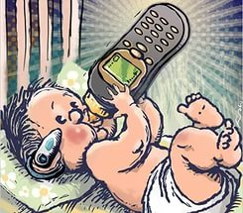
Урок № 9 ЧТО МОЙ СМАРТФОН ЗНАЕТ ОБО МНЕ?
Обсуждение:
•• Легким или сложным показалось вам это упражнение? Почему?
•• Какой из вариантов фразы показался самым необычным или запомнился больше всего? Почему?
•• Как по-вашему, то, что наши смартфоны так много знают о нас - хорошо или плохо? Почему?

Slide 6
Урок № 9 УМНЫЕ ВЕЩИ
Задача: помочь учащимся осознать, каким образом персональные данные попадают в смартфоны и другие «умные» устройства.
Для лучшего понимания устройства «умных» вещей и того, какую личную информацию они знают о нас, ведущий предлагает учащимся разделиться на пять микро групп и выполнить следующее упражнение. Каждая группа получает карточку с описанием «умной» вещи (см. Приложение к уроку).

Slide 7
Урок № 9 УМНЫЕ ВЕЩИ
Задача детей внимательно изучить описание устройства и высказать предположение, какие персональные данные о пользователе оно может собирать.
Когда задание выполнено, каждая группа озвучивает результаты своей работы,
а ведущий корректирует ответы в соответствии с ключами к упражнению, например, «умное одеяло» состояние здоровья, режим дня, температурные предпочтения «умный браслет» состояние здоровья, образ жизни, режим дня, перемещения в пространстве, контакты. (см. приложение к уроку).

Slide 8
Урок № 9 УМНЫЕ ВЕЩИ
В помощь ведущему. «Умные» устройства собирают персональные данные для того, чтобы работать для удобства каждому пользователю. «Умному» одеялу необходимо «знать» температуру тела человека, чтобы обеспечить комфортный сон. «Умным» кроссовкам нужно «знать» маршрут, а также физиологические показатели владельца, чтобы максимально точно рассчитать оптимальную для него нагрузку и программу тренировок.
Таким образом, мы «обмениваем» свои персональные данные на удобство и комфорт

Slide 9
Урок № 9 УМНЫЕ ВЕЩИ
Обсуждение:
••Какое из устройств вам больше всего понравилось? Почему?
•• Зачем «умным» устройствам нужны наши персональные данные?
Стоят ли комфорт и удобство того, чтобы делиться нашими персональными данными? Если да, то почему?

Slide 10
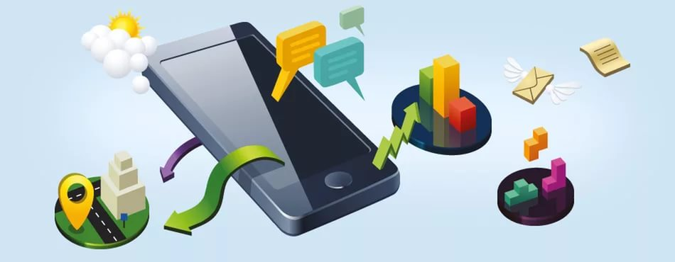
Урок № 9 ЛАБОРАТОРИЯ МОБИЛЬНЫХ ПРИЛОЖЕНИЙ
Задача: помочь учащимся осознать, что при выборе мобильных приложений необходимо ориентироваться на соотношение возможностей, предлагаемых ресурсом, и запрашиваемых им персональных данных.
Участникам предлагается встать на место разработчиков мобильных приложений. Показать выбор между сохранностью персональных данных и удобством пользования приложения. Чтобы этот выбор был осознанным, необходимо пояснить саму проблему.
«Существует множество «бесплатных» приложений для смартфонов, которые облегчают и скрашиваю нам жизни. Однако все они являются «бесплатными» лишь условно. На самом деле пользователи расплачиваются за них своими персональными данными.

Slide 11
Урок № 9 ЛАБОРАТОРИЯ МОБИЛЬНЫХ ПРИЛОЖЕНИЙ
Учащиеся делятся на несколько микрогрупп, каждая из которых становится «командой разработчиков». Перед ее участниками стоит задача создать мобильное приложение, которое пользовалось бы популярностью у пользователей. Для этого необходимо придумать оригинальную идею приложения и сделать презентацию для потенциальных покупателей.
Презентации создаются на листах ватмана с помощью маркеров и содержат название приложения, краткое описание основных функций, а также виды персональных данных, которые потребуются при работе.
В качестве примера предлагается рассмотреть приложения iTunes или Google Play, чтобы понять, каким они обладают функционалом.

Slide 12
Урок № 9 ЛАБОРАТОРИЯ МОБИЛЬНЫХ ПРИЛОЖЕНИЙ
После того как все команды выполнят задание, можно переходить к презентации проектов. Каждая группа получает 2 минуты на выступление и ответы на вопросы.
В помощь ведущему. Выбирая мобильное приложение, следует задуматься, какую личную информацию оно запрашивает у пользователя.
Если набор персональных данных соответствует прямому функционалу программы, например, сервис вызова такси онлайн запрашивает информацию о вашем местоположении, то это разумный выбор.
Однако если набор персональных данных
велик и выходит за пределы функционала программы, например, погодный информер требует доступа к вашему аккаунту в социальной сети, то устанавливать ее будет не разумно.

Slide 13
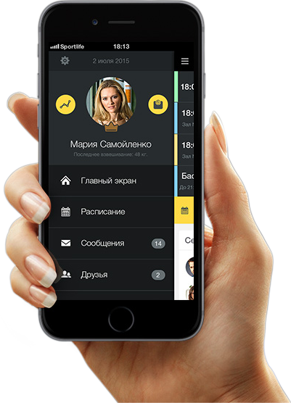
Урок № 9 ЛАБОРАТОРИЯ МОБИЛЬНЫХ ПРИЛОЖЕНИЙ
Обсуждение
•• Какое приложение набрало больше всех голосов? Какое — меньше всех? Почему?
•• Какими правилами следует руководствоваться, устанавливая приложение на смартфон?
Без преувеличения можно сказать, что наши смартфоны порой знают о нас больше нас. Поэтому мы должны с осторожностью использовать смартфоны, защищать их антивирусными программами и надежными паролями. Устанавливая новые приложения на смартфон, следует внимательно ознакомиться с условиями, предлагаемыми разработчиками.
Нормально, если фитнес-трекер запрашивает у вас доступ к геоданным, чтобы отследить маршрут вашей утренней пробежки, но если приложение требует от вас доступ ко всем вашим контактам в социальной сети - это может стать причиной отказа от его установки.

Slide 14
Урок № 9 Защищают ли мессенджеры персональные данные пользователей?
Сегодня все больше пользователей предпочитают общаться с помощью мессенджеров. Удобство и существенная экономия времени их основные достоинства. Однако, как показали исследования Фонда Электронных Рубежей (EFF), далеко не все мессенджеры обеспечивают необходимую защиту персональных данных своих пользователей и гарантируют конфиденциальность личной переписки.
Абсолютными лидерами по результатам проверки оказались программы: ChatSecure, Orbot, CryptoCat, Off-The-Record Messaging for Windows (Pidgin), Signal/RedPhone, Silent Phone, Silent Text, Text Secure - им удалось набрать семь баллов из семи возможных.
Сразу следует отметить, что среди наиболее популярных мессенджеров: WhatsApp, Viber, Google Hangouts, Facebook Chat, Skype получили низкую оценку.
Аутсайдером оказалась программа Mxit

Slide 15
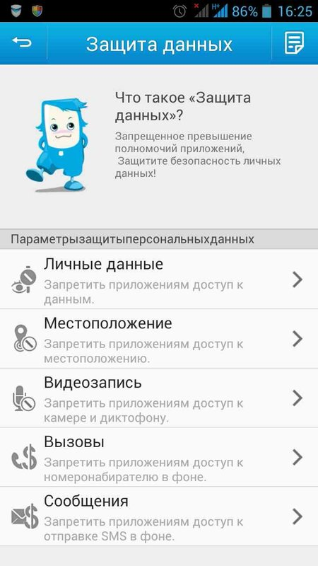
Урок № 10 КАК УДАЛИТЬ ПЕРСОНАЛЬНЫЕ ДАННЫЕ ИЗ ИНТЕРНЕТА?
Цель: знакомство со способами удаления персональных данных из интернета.
Задача: сформировать у учащихся интерес к теме занятия и познакомить их с «правом на забвение» на примере реального случая.

Slide 16
Урок № 10 КАК УДАЛИТЬ ПЕРСОНАЛЬНЫЕ ДАННЫЕ ИЗ ИНТЕРНЕТА?
В начале урока ведущий озвучивает участникам историю, положившую начало мировым дискуссиям о «праве на забвение» в интернете (см. Приложение к уроку № 10.1). После этого участники переходят к обсуждению этого случая в формате беседы с ведущим.
Обсуждение:
•• Какими последствиями для Марио Гонсалеса обернулась его попытка удалить персональные данные из интернета?

Slide 17
Урок № 10 КАК УДАЛИТЬ ПЕРСОНАЛЬНЫЕ ДАННЫЕ ИЗ ИНТЕРНЕТА?
•• Стали бы вы на его месте обращаться в суд с требованием удалить информацию? Аргументируйте ответ.
•• Пытались ли вы хотя бы однажды удалить какие-либо сведения о себе из интернета? Насколько это было трудно? Какие шаги вы для этого предприняли? Удалось ли достичь результата?

Slide 18
Урок № 10 «Право на забвение»
Задача: знакомство учащихся с категориями данных, подлежащих удалению из интернета, и возможными способами их удаления из сети.
Все мы можем столкнуться с ситуацией, когда кто-то без нашего согласия выложил информацию о нас в Интернет. Такая информация может причинить нам ущерб и навредить нашей репутации.
Однако даже администрация сайта обязана удалять только ту информацию, которая нарушает правила использования ресурса или законодательство РФ. Нужно понимать, что удаление данных из сети - серьезная юридическая процедура».

Slide 19
Урок № 10 «Право на забвение»
Первый этап. Ведущий делит класс на три равные подгруппы, каждая из которых получает карточку с историей запроса на удаление данных и памятку «Как удалить персональные данные из сети?». Задача - изучив историю, представить себя на месте героя и принять решение: удаления какой информации они вправе требовать от администрации ресурса, на котором эти данные были размещены. Затем подгруппа должна написать аргументированное письмо администрации этого ресурса.
Но для этого необходимо разъяснить процесс взаимодействия
В первую очередь необходимо удалить личную информацию с ресурса первоисточника, на котором она впервые была размещена.
Если не получается, необходимо напрямую связаться с администрацией ресурса по электронной почте либо отправить заявление в печатной форме с приложением всех доказательств (заказное письмо с уведомлением о вручении).
Администрация ресурса должна рассмотреть вашу жалобу в течение десяти рабочих дней.

Slide 20
Урок № 10 «Право на забвение»
Какая информация может быть удалена из Интернета.
Информация с противозаконным контентом.
Информация, нарушающая правила использования ресурса и пользовательское соглашение.
Информация с недостоверными данными, порочащие честь, достоинство или деловую репутацию пользователя, Однако в этом случае пользователю придется доказать в суде, что информация действительно является недостоверной и порочащей его честь.

Slide 21
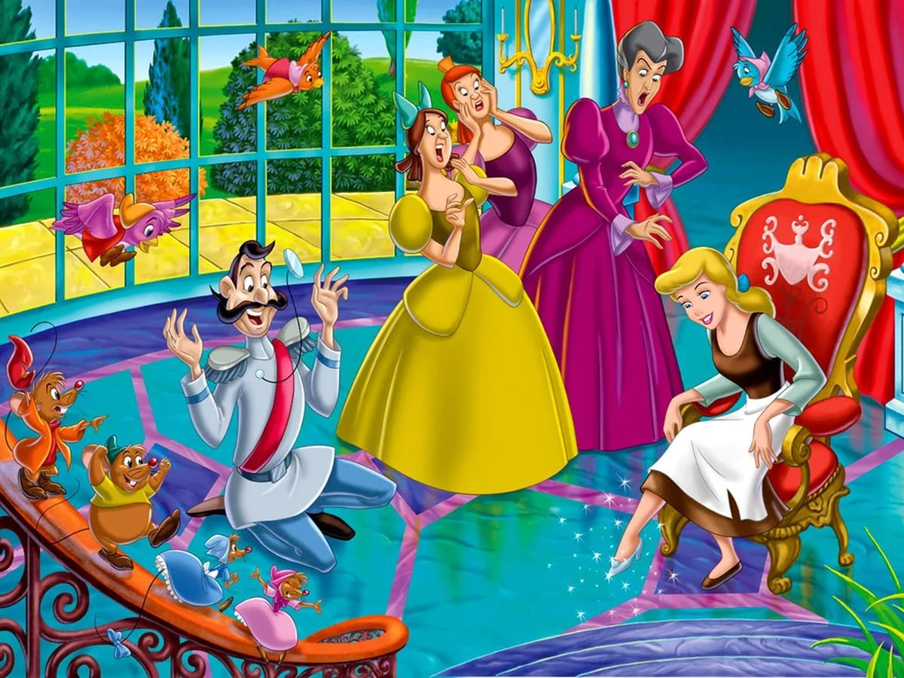
Урок № 10 «Право на забвение»
Раздать группам карточки с историями, например, информацию
про Золушку и ее сводных сестер.
Помогите сводным сестрам Золушки составить письмо в адрес администрации новостного портала с просьбой удалить информацию, порочащую их честь и достоинство.

Slide 22
Урок № 10 «Право на забвение»
Второй этап. Подгруппы обмениваются письмами, прилагая к ним карточки с историями. Теперь каждая подгруппа выступает в роли администратора ресурса, который должен принять решение, стоит ли удовлетворять поступивший запрос (и если да, то в каком объеме), учитывая интересы всех пользователей ресурса. Участники подгруппы должны написать письмо пользователю - герою истории - с аргументированным ответом: отказом или согласием на удаление данных.
Третий этап. Представители подгрупп по очереди зачитывают письмо, полученное от другой группы, историю, связанную с этим письмом, и затем озвучивают свой ответ. Авторы запроса должны ответить, согласны ли они с решением администрации сайта. В случае возникновения разногласий третья подгруппа, не участвующая в споре, может предложить свое решение проблемы.

Slide 23
Урок № 10 «Право на забвение»
Обсуждение
•• В какой роли - пользователя или администратора сайта - сложнее принимать решение об удалении данных?
Почему?
•• Есть ли такие виды персональных данных, которые должны немедленно удаляться из сети? Аргументируйте ответ.
•• Представьте, что однажды пользователи получат право удалять любую информацию из интернета по первому требованию. К каким последствиям это приведет?

Slide 24
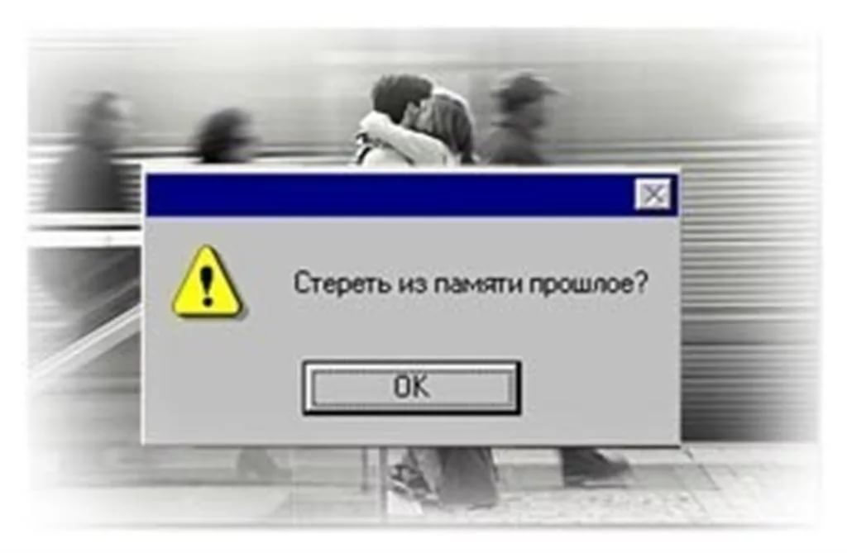
Урок № 10 «Право на забвение»
Итоги занятия
Пословица «Что написано пером, не вырубишь топором» полностью оправдывает себя. Даже если нам удастся удалить первоисточник информации, она все равно сохранится в кэше десятков интернет ресурсов.
Выкладывая свои данные в сеть, нужно помнить, что после этого удалить их полностью будет практически невозможно.

Slide 25
Урок № 10 «Право на забвение»
Тем не менее в жизни бывают ситуации, когда персональные данные попадают в интернет не по нашей вине например, их может выложить кто-то другой.
В этом случае необходимо обратиться к администратору ресурса с мотивированной просьбой об удалении этих данных.
Если наша просьба действительно обоснована, а удаление материала не затрагивает интересов других пользователей, нам пойдут навстречу.
Если вы получите отрицательный ответ, не стоит сдаваться - нужно обратиться за помощью к взрослым, а они могут направить просьбу в вышестоящие инстанции.

